Slide 1
Возможные варианты внутреннего трекера детектора ВЭПП-6
Л.И.Шехтман

Slide 2
Место встречи и финальный фокус
410
25
~250
~200
44
106
~650
~1150

Slide 3
Дрейфовая камера
1100
250
370-410
Дрейфовая камера
Разъемный внутренний трекер

Slide 4
Возможные опции внутреннего трекера:
1. Straw-tubes – малое количество материала (>1%X0), ~10 отрезков трека с разрешением ~100 мкм (r-phi), 1-10 мм по z, технология производства доступна
2. Микрополосковый кремниевый трекер (3-4 слоя) - количество материала ≥1%X0, 3-4 точки с разрешением 10 мкм по r-phi и по z, технология производства доступна (знаем где произвести сенсоры и можем разработать и произвести электронику)
3. MAPs (Monolitic active pixels) 3-4 слоя - количество материала в 5-6 раз меньше, чем в микрополосковом трекере, 3-4 точки с разрешением лучше 10 мкм по r-phi и z, технология недоступна, надо разрабатывать (возможна коллаборация с USTC?).

Slide 5
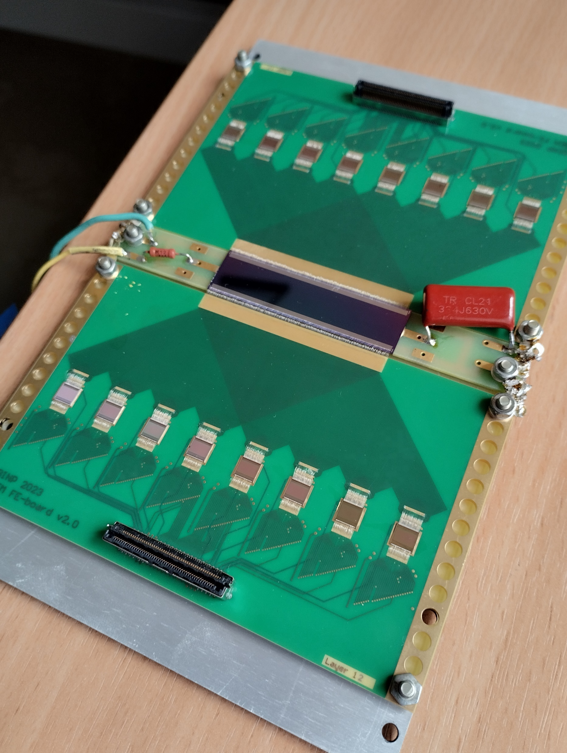
Что мы можем?
GINTOS

Slide 6
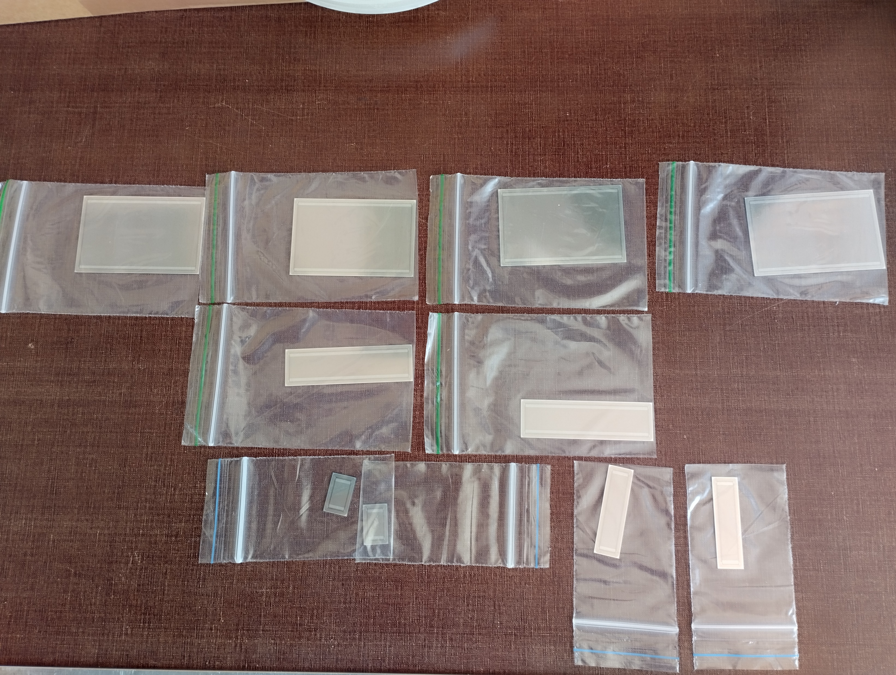
Сенсоры, изготовленные в IHEP, Пекин
Шаг полосок 50 мкм, длина 10 мм, 30 мм
Количество полосок 1024, ~200

Slide 7
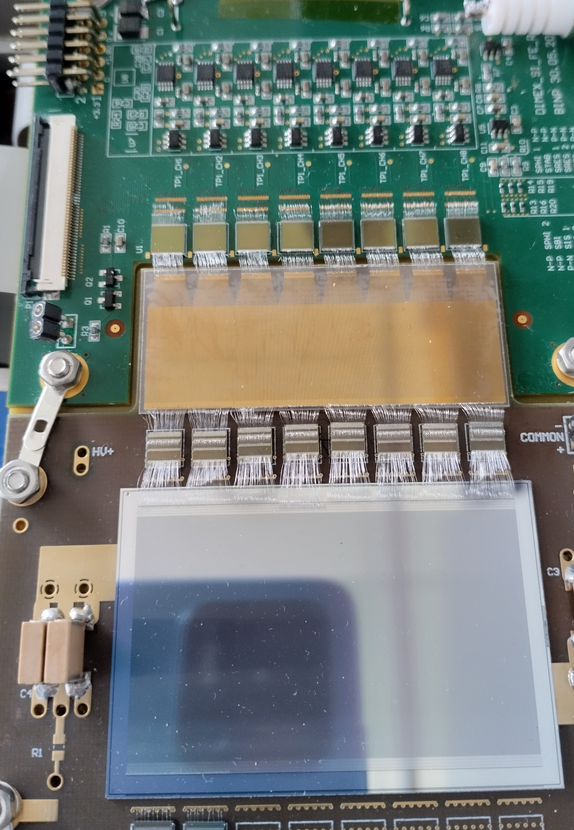
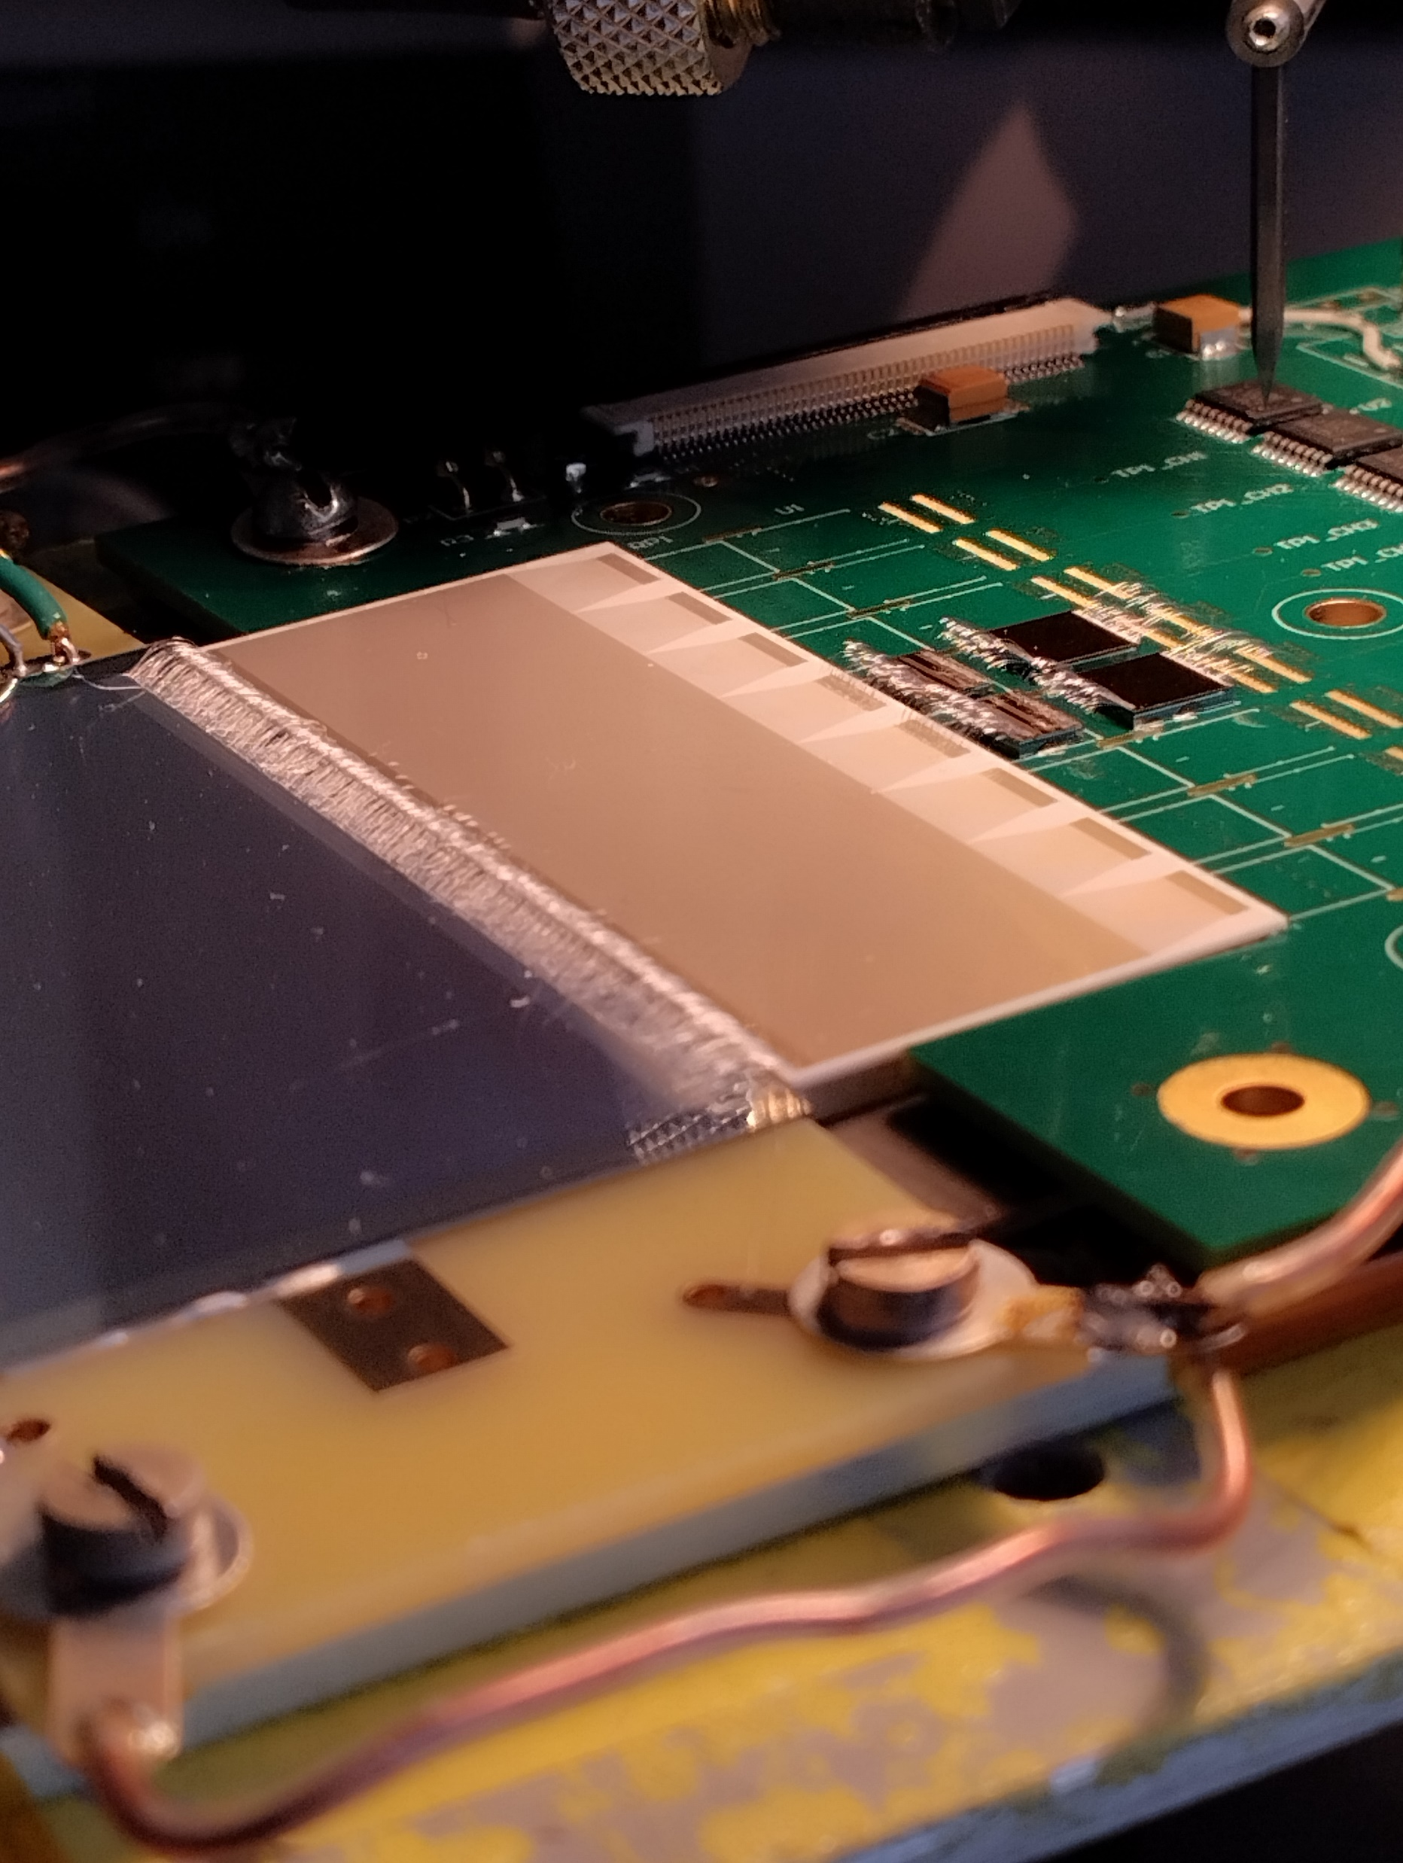
DIMEX-Si
1-я сборка
2-сборка
2 сборка в корпусе

Slide 8
Цены и сроки
Односторонние сенсоры 2 6-дюймовые пластины (8 сенсоров 30х50 мм) - 50 000 $ -> 6 700 000 руб., 4 мес. (Китай)
50 СИМС 5х5 мм² СMOS 0.18 um MM - 25 000 $ -> 4 000 000 руб., 5-6 мес. (Китай)
В качестве СИМС регистрации подойдут модернизированные DMXG64:
Время формирования 600 нс -> 100 нс
ENC 3000e -> 1000 e
Вывод быстрого ИЛИ, если нужен триггер

